Slide 1

ComboBox
09
Checkbutton en Tkinter

Slide 2
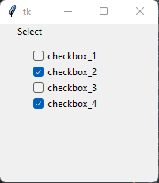
Es un control que permite seleccionar varias opciones a la vez
Cada opción funciona de manera independiente
Usa una variable llamada IntVar()
Ejemplo real:
✔ Elegir cursos
✔ Seleccionar productos en una tienda

Slide 3
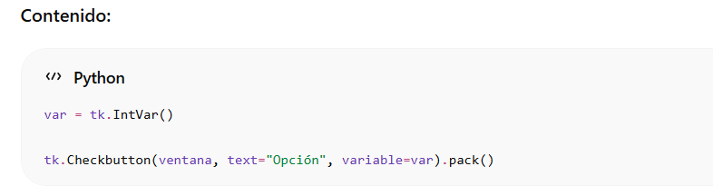
¿Cómo funciona?
Explicación:
IntVar() → guarda el valor
text → lo que ve el usuario
variable → conecta con la opción
📌 Valores:
0 = no seleccionado
1 = seleccionado

Slide 4
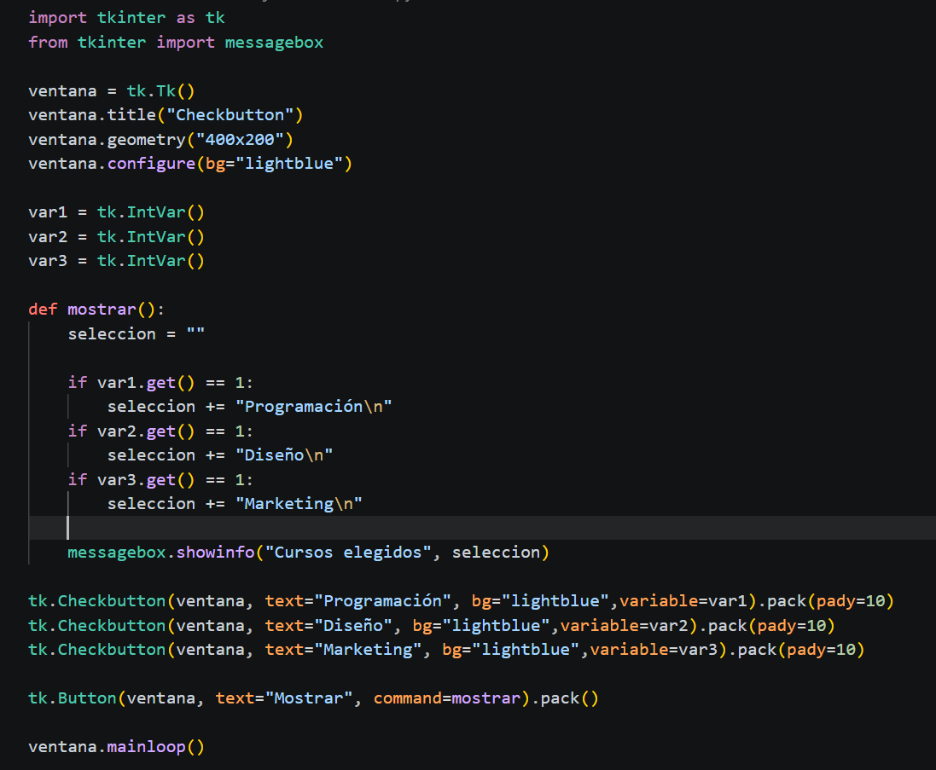
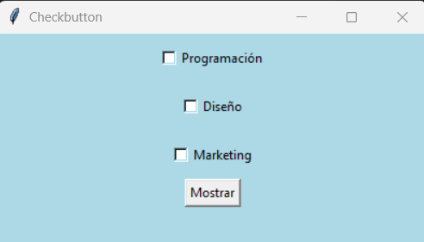

Slide 5
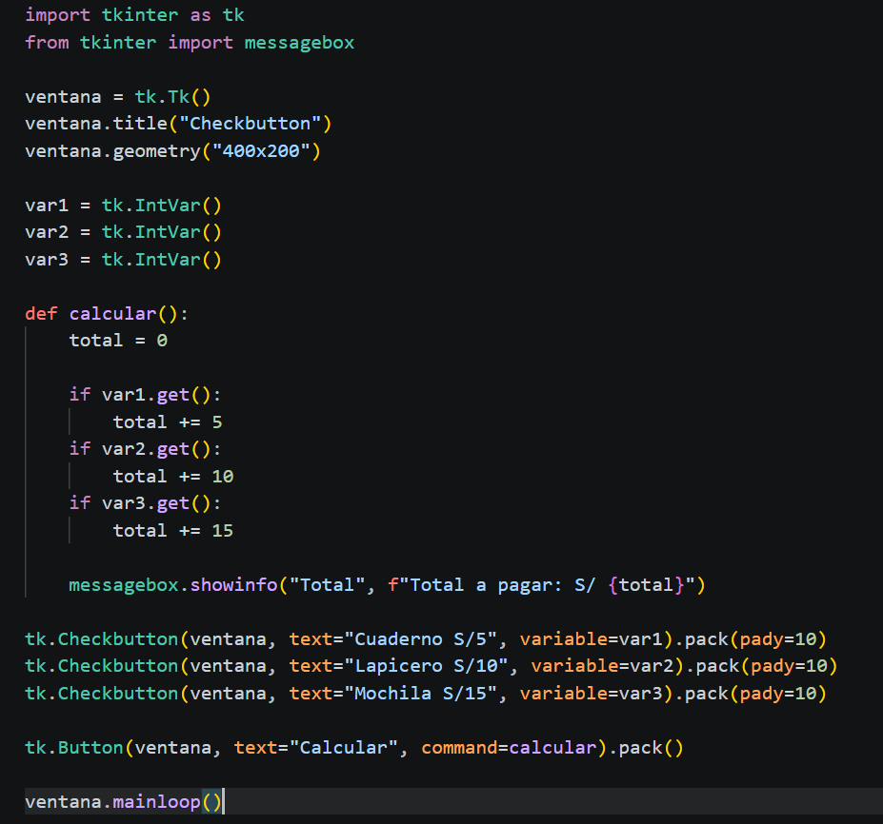
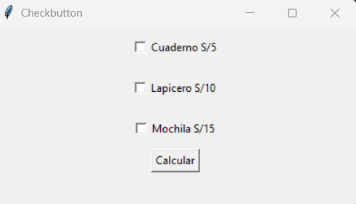

Slide 6
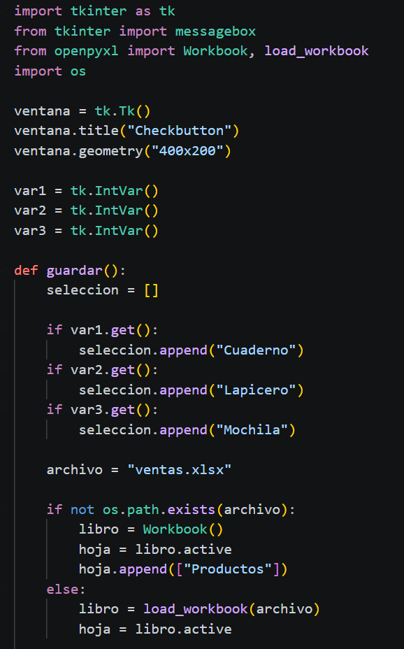
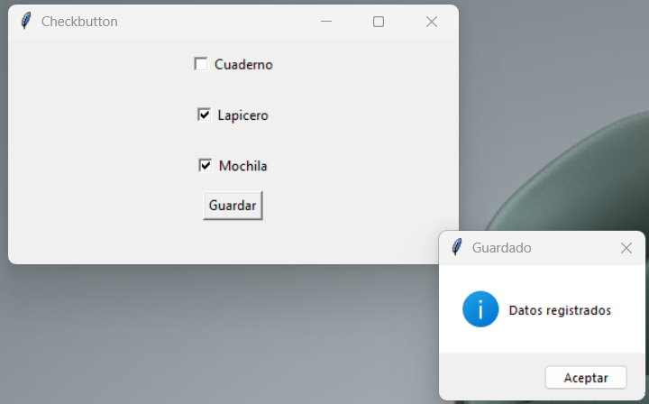
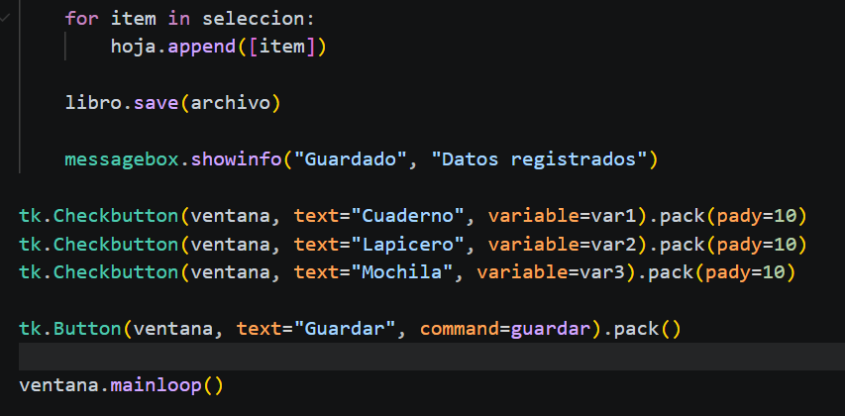

Slide 7
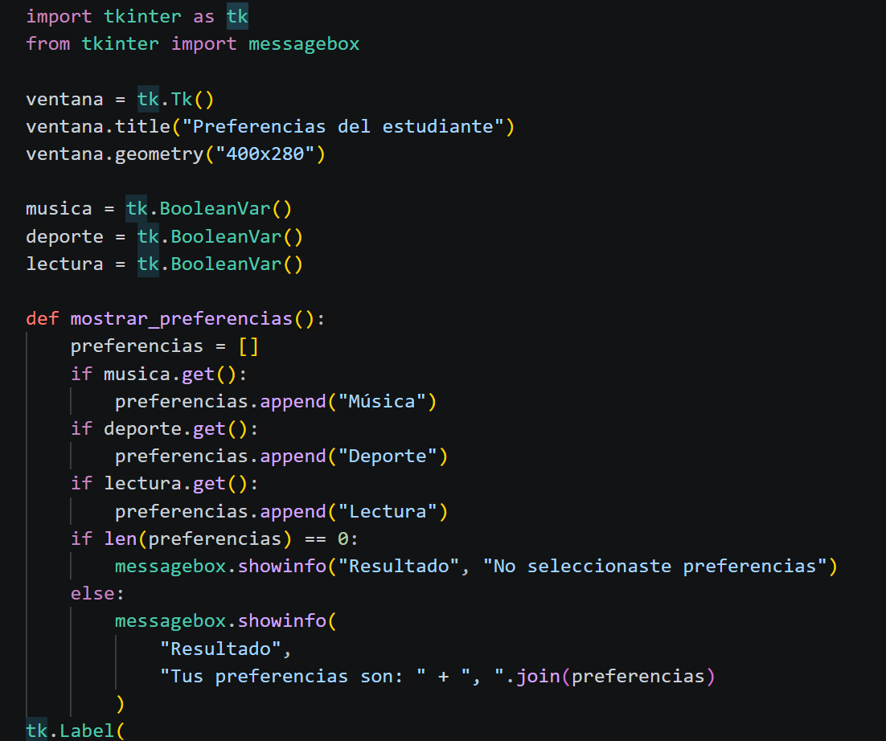
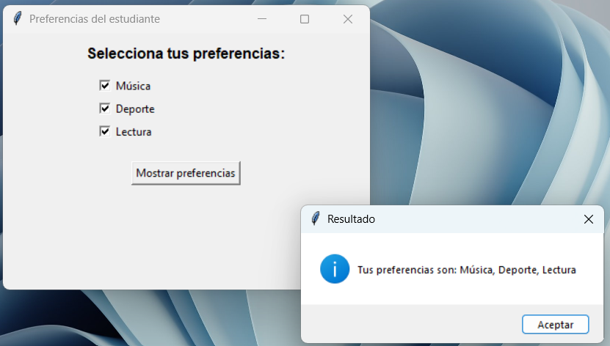
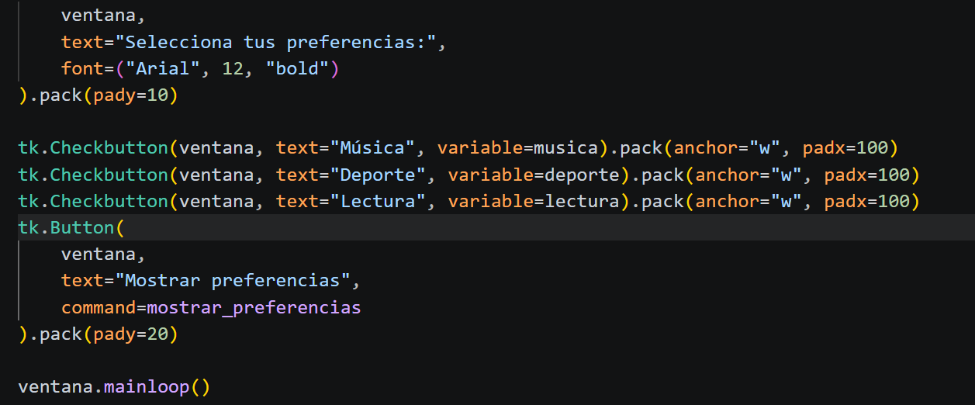

Slide 8
